Slide 1
Kölcsey Ferenc (1790-1838)
élete és művei

Slide 2
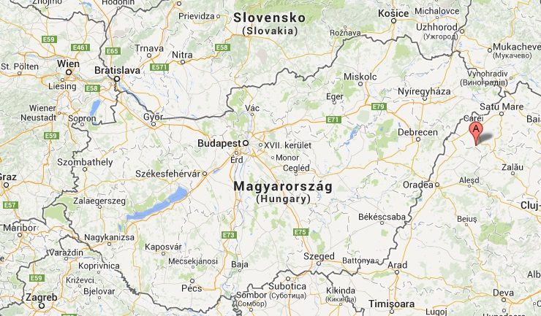
Kölcsey Ferenc 1790-ben született Sződemeteren, középnemesi családban.
Családja nem volt ugyan gazdag, de nagy tekintélynek örvendett. A családi hagyomány szerint Ond vezér volt az ősük.
6 évesen elveszíti apját, 12 évesen édesanyját is. Gyermekkorában fél szemére megvakul.
Számos legenda él Kölcsey gyermekkorával kapcsolatban. Valójában nem tudjuk, melyik szemére vakult meg, és az sem biztos, hogy a tűzhelyből kipattanó parázs vakította meg.

Slide 3
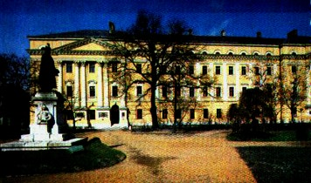
A Debreceni Református Kollégiumban tanul jogot, majd Pesten végzi gyakorlatát.
Kezdetben szülei tanították, és mikor elkezdte középfokú tanulmányait már anyanyelve mellett franciául és latinul is tud. A középiskolai évek alatt megtanul németül és görögül is.
1805-ben (Csokonai temetésén) megismerkedik Kazinczy Ferenccel, kezdetben az ő köréhez tartozik.

Slide 4
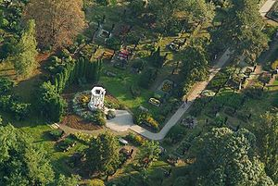
Előbb Álmosdra majd Csekére (Szatmárcseke) vonul vissza, ahol a gazdálkodásnak és a tanulmányainak él.
A jogi tanulmányai után nem jelentkezik ügyvédi vizsgára, mert kiábrándul a feudális jogból.

Slide 5
1815-ben és ‘17-ben jelennek meg bírálatai Csokonairól és Berzsenyiről.
Berzsenyi Dánielt érzékenyen érinti a kritika, a bírálat hatására elhallgat benne a költő. Kölcsey Berzsenyi temetésén elismeri, hogy hiba volt részéről kritizálni pályatársa költészetét
„A kor nem érett meg a kritika elviselésére. Csokonai-bírálata rengeteg ellenséget szerzett Kölcseynek, Berzsenyi-bírálatával pedig magára haragította a költő engesztelhetetlen haragját és melankóliába döntötte az érzékeny óriást.”*
Notes:
*Szerb Antal

Slide 6
1814-ben Szemere Pállal együtt megírja a Felelet a Mondolatra című munkáját. Később eltávolodik Kazinczytól és körétől.
Az összeveszés egyik oka az Íliász-pör néven vált ismertté. Kazinczy egyik tanítványa felhasználta Kölcsey Íliász-fordításainak egy részét hivatkozás nélkül. Ez volt az első plágiumper Magyarországon. (Plágium: szellemi tulajdon ellopása.)

Slide 7
1832-től megyei főjegyző, majd országgyűlési követ.
A parlamenti szónoklatai a magas irodalmi színvonalukról váltak híressé.
1834-ben nem hajlandó meggyőződése ellen szavazni, ezért lemond mandátumáról.

Slide 8
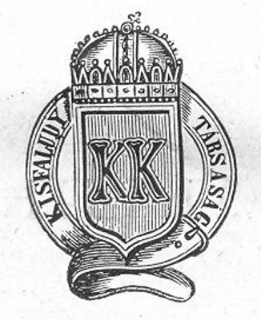
1836: A Kisfaludy Társaság alapító tagja
A Kisfaludy Társaság (korabeli helyesírással Kisfaludy-Társaság) Kisfaludy Károly barátai és írótársai által 1836-ban Pesten alapított társaság, amelynek célja kezdetben a költő összes művének kiadása és emlékművének felállítása volt. A társaság Kisfaludy halála után fontos irányítója lett az irodalmi ízlés fejlesztésének, s a hazai szépirodalom támogatásának.

Slide 9
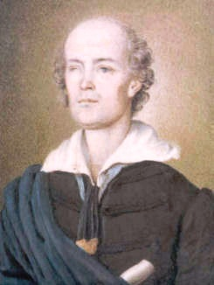
1838-ban váratlanul hal meg.
Egy viharos záporban megfázik, egy hetet betegeskedett halála előtt.

Slide 10
Vanitatum vanitas

Slide 11
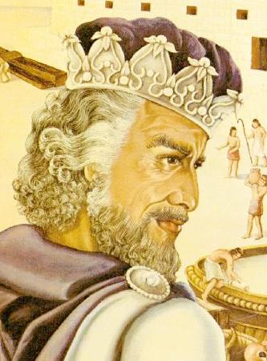
A cím
A cím a Prédikátor könyvére (Biblia) utal, melyet a hagyomány szerint bölcs Salamon király írt.
„ Itt az írás, forgassátok Érett ésszel, józanon, S benne feltalálhatjátok Mit tanít bölcs Salamon:”

Slide 12
A Prédikátor könyvében szinte refrénszerűen tér vissza a „vanitatum vanitas”: hiábavalóságok hiábavalósága kifejezés.

Slide 13
Prédikátor könyve
Préd 1.1 A prédikátornak, Dávid fiának, Jeruzsálem királyának a szavai. Préd 1.2 Hiábavalóság, csak hiábavalóság, ezt mondja a prédikátor, hiábavalóság, csupa hiábavalóság. Minden hiábavalóság!
Szerinted te mit érhetsz el életedben a fáradozásaiddal? Fogalmazd meg 4-5 mondatban!
Préd 1.3 Mi haszna az embernek minden fáradozásból, amit magára vállal a nap alatt?

Slide 14
Versforma
A versben 8 és 7 szótagos sorok váltogatják egymást.
Rímelés: a versszakokban kétféle rímelés található, az első 4 sorban keresztrímek, a második 4 sorban páros rímek találhatók.
A B A B CC DD

Slide 15
1. versszak
Itt az írás, forgassátok Érett ésszel, józanon, S benne feltalálhatjátok Mit tanít bölcs Salamon: Miképp széles e világon
Nyár és harmat, tél és hó Mind csak hiábavaló!
Az első versszak az egész vers mondanivalóját összefoglalva általános megállapításokkal kezdődik.
Melyik mondat fogalmazza meg a versszak lényegét?
Minden épűl hitványságon,

Slide 16
2. verszak
A versben nagyon kevés ige található. Ettől állóképszerű lesz a vers. Igék helyett igékből képzett főnevekkel találkozunk.
Földünk egy kis hangyafészek, Egy perchozta tűnemény; A villám és dörgő vészek Csak méhdongás, s bolygó fény; A történet röpülése Csak egy sóhajtás lengése; Pára minden pompa s ék: Egy ezred egy buborék.

Slide 17
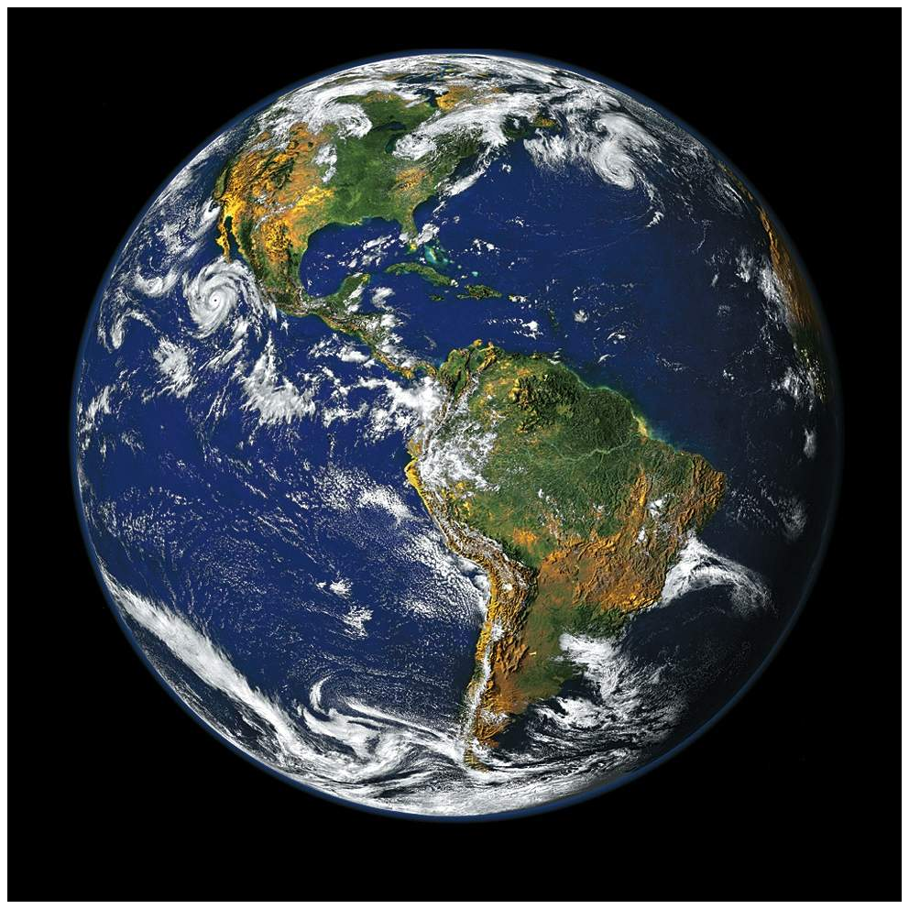
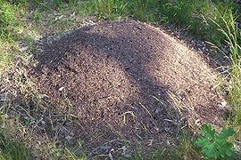
A 2.-7. versszak az ellentétes metaforákra épül. Egy jelentős nagy dolgot egy semmiséggel azonosít.
Földünk egy kis hangyafészek,

Slide 18
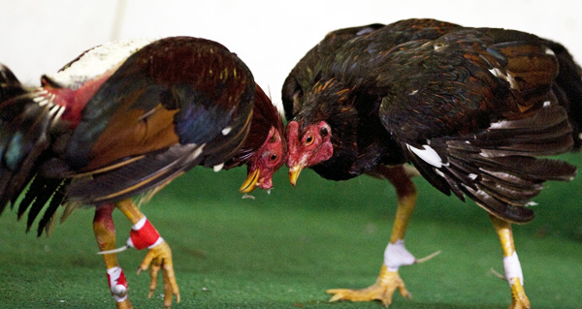
Az ellentétek (antitézis) mellett a késleltetés is fontos szerepet kap (retardáció). Az azonosító elem után a költő késlelteti az azonosítottat.
Mátyás dicső csatázási,
Napoleon hódítási,
S waterlooi diadal:
Mind csak kakasviadal.

Slide 19
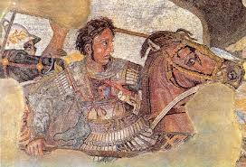
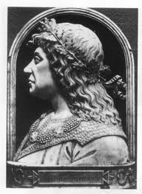
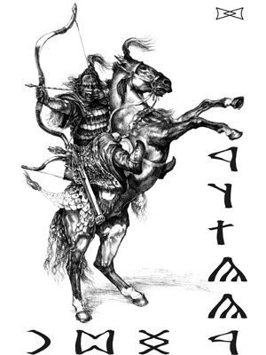
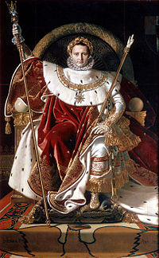
Sándor csillogó pályája, Nyúlvadászat, őzfutás; Etele dúló csordája Patkánycsoport, foltdarázs; Mátyás dicső csatázási, Napoleon hódítási, S waterlooi diadal: Mind csak kakasviadal.
A 3. versszak a történelem nagy alakjait veszi számon: Nagy Sándor, Attila, Mátyás és Napóleon hódításait és csatáit sorolja.

Slide 20
A virtus nagy tűneményi
Gőz, mit hagymáz lehele;
A kebel lángérzeményi
Vértolúlás kínjele;
A vég, melyet Sokrat ére,
Catonak kihulló vére,
S Zrínyi Miklós szent pora
Egy bohóság láncsora.
A 4 versszakban az erkölcsös cselekedetek válnak kisszerűvé.
Mit tudtok a felsorolt személyekés életéről haláláról?

Slide 21
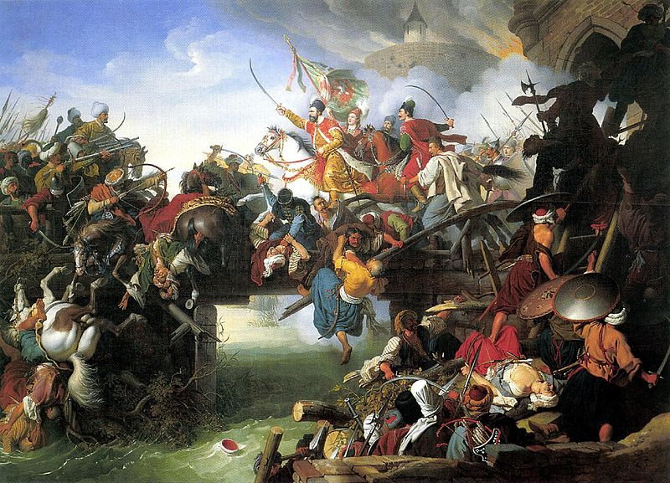
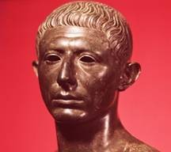
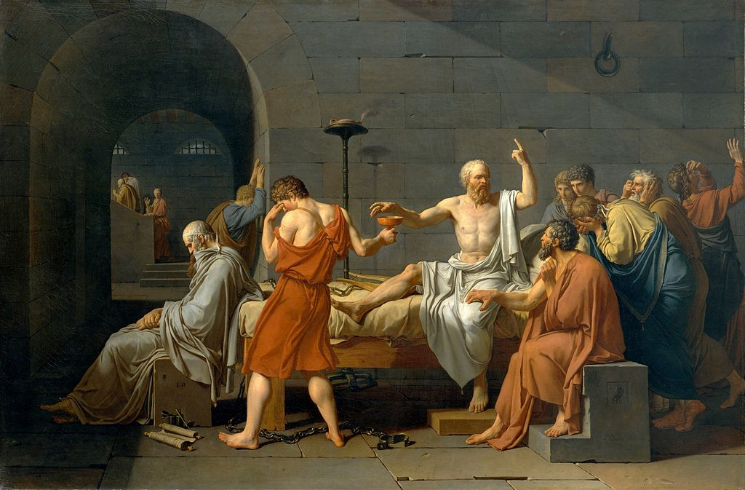
Socrates a száműzetés helyett önként vállalta a halálbüntetést.
Cato, híres szónok, aki a régi erkölcsöket tartotta követendőnek, miután értesült ellenfele Caesar győzelméről, öngyilkos lett.
Zrínyi Miklós a végsőkig védte Szigetvárat, nem adta át a töröknek.
Notes:
Jacques-Louis David festménye Szókratész haláláról

Slide 22
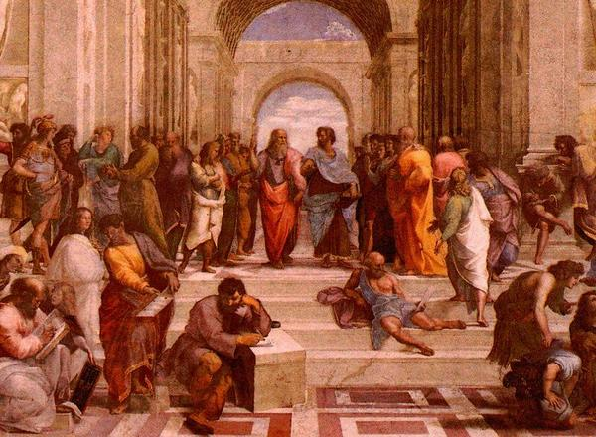
És ti bölcsek, mit hozátok
Ami volna szép s jeles?
Mámor bírta koponyátok,
Plato s Aristoteles.
Bölcselkedő oktalanság,
Rendbe fűzött tudatlanság,
Kártyavár s légállítvány
Mindenféle tudomány.
Az 5. versszakban a legnagyobb görög filozófusokat gúnyolja ki.
Plátó és Arisztotelész Raffaello képének közepén található

Slide 23
A 6. versszakban különböző írók és művészek szerepelnek.
Demosthén dörgő nyelvével
Szitkozódó halkufár;
Xenofon mézbeszédével
Rokka közt mesére vár;
Pindár égi szárnyalása
Forró hideg dadogása;
S Phidias amit farag,
Berovátkolt kődarab.
Szónok
Történetíró
Költő
Építész, szobrász

Slide 24
Mi az élet tűzfolyása?
Hulló szikra melege.
A szenvedelmek zúgása?
Lepkeszárny fergetege.
Kezdet és vég egymást éri,
És az élet hű vezéri,
Hit s remény a szűk pályán,
Tarka párák s szivárvány.
A történelmi személyek felsorolása után (egyedi példák) az általánosra következtet. Ezt az eljárást induktív gondolatmenetnek nevezzük.

Slide 25
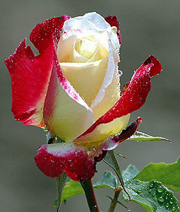
Holdvilág csak boldogságunk;
Füst a balsors, mely elszáll;
Gyertyaláng egész világunk;
Egy fúvallat a halál.
Vársz hírt s halhatatlanságot?
Illat az, mely tölt virágot,
És a rózsát, ha elhúll,
Még egy perccel éli túl..
A 8. versszak az élettel, halállal és a mulatósággal foglalkozik. Az ember életét a z emlékezet megőrzésével akarja meghosszabbítani – hiába.

Slide 26
Az élet mulandósága és a hírnév hiábavalósága a kor másik jelentős költőjénél, Vörösmarty Mihálynál is megjelennek.
„De ifjusága gyorsan elmulik,
Erőtlen aggott egy-két nyár után,
S már nincs, mint nem volt, mint a légy fia.
…
De hol lesz a kő, jel, s az oszlopok,
Ha nem lesz föld, s a tenger eltünik.”
(Csongor és Tünde, Éj monológja)

Slide 27
Hát ne gondolj e világgal,
Bölcs az, mindent ki megvet,
Sorssal, virtussal, nagysággal
Tudományt, hírt s életet.
Légy, mint szikla rendületlen,
Tompa, nyúgodt, érezetlen,
S kedv emel vagy bú temet,
Szépnek s rútnak húnyj szemet.
Az utolsó 2 (8. és 9.) versszak külön szerkezeti egység, itt a helyes magatartást fogalmazza meg a költő. A sztoikus magatartást hirdeti.
Az idézet alapján mit gondolsz, mit hirdet a sztoikus filozófia?

Slide 28
A sztoicizmus a rendületlen nyugalom elvét hirdetve megvetette az érzelmeket és szenvedélyeket.

Slide 29
Mert mozogjon avagy álljon
E parányi föld veled,
Lengjen fényben, vagy homályon
Hold és nap fejünk felett,
Bárminő színben jelentse
Jöttét a vándor szerencse,
Sem nem rossz az, sem nem jó:
Mind csak hiábavaló!
Kölcsey saját művéről azt állította, hogy a vers segített saját problémáin felülkerekednie.

Slide 30
„mi a sokat vesztett kebelből aztán származhatott, minekutána veszteségű az emberi élet nevetséges parányiságához és múlandóságához mérve, nyugalmas megvetéssel tekinthetett. „

Slide 31
A Himnusz
A Himnusz a magyar nép összetartozásának szimbóluma, nemzeti imádságunk. A magyar kultúra napját (1989 óta) január 22-én, a vers születésének évfordulóján ünnepeljük meg.

Slide 32
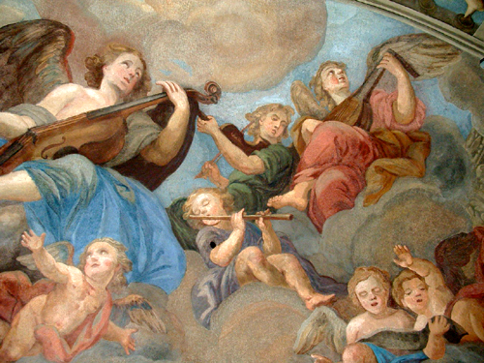
Mit tudsz elmondani a mű címéről és műfajáról?
Cím és műfaj
A mű címe műfajmegjelölő, a himnusz istenekhez (vagy Istenhez) íródott magasztos hangvételű költemény. A vers követi a himnuszok hagyományos elrendezését (kérés – indoklás – kérés).

Slide 33
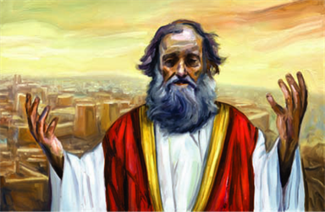
A mű ezen kívül a jeremiádok hangulatára is utal.
Jeremiád – siralomének, Jeremiás prófétáról elnevezett bibliai műfaj.
„Jaj, de magára maradt az egykor oly népes város! [...] Elnyomói fölülkerekedtek, ellenségei jólétben élnek. Az Úr szomorította meg sok vétke miatt.”

Slide 34
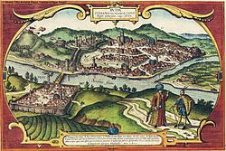
Az alcím: „a Magyar nép zivataros századaiból” a török hódoltság idejére helyezi vissza a költeményt, az író egy református prédikátor szerepébe bújik. A nyelvezete ennek megfelelően régies, archaizáló.

Slide 35
Versforma
Isten, áldd meg a magyart
Jó kedvvel, bõséggel,
Nyújts feléje védõ kart,
Ha küzd ellenséggel;
Bal sors, akit régen tép,
Hozz rá víg esztendõt,
Megbünhödte már e nép
A multat s jövendõt!
Mit tudsz elmondani a Himnusz verseléséről?
A vers ütemhangsúlyos verselésű, 7 és 6 szótagos sorokból áll, a rövidebb sorok rímelnek (rímképlete : ABAB).

Slide 36
Szerkezet
A verset keretbe foglalja az első és utolsó versszak, melyek szinte szó szerint megegyeznek.
Isten, áldd meg a magyart
Jó kedvvel, bõséggel,
Nyújts feléje védõ kart,
Ha küzd ellenséggel;
Bal sors, akit régen tép,
Hozz rá víg esztendõt,
Megbünhödte már e nép
A multat s jövendõt!
Ki a vers megszólítottja, mit kér tőle a lírai én, és mivel indokolja a kérést?

Slide 37
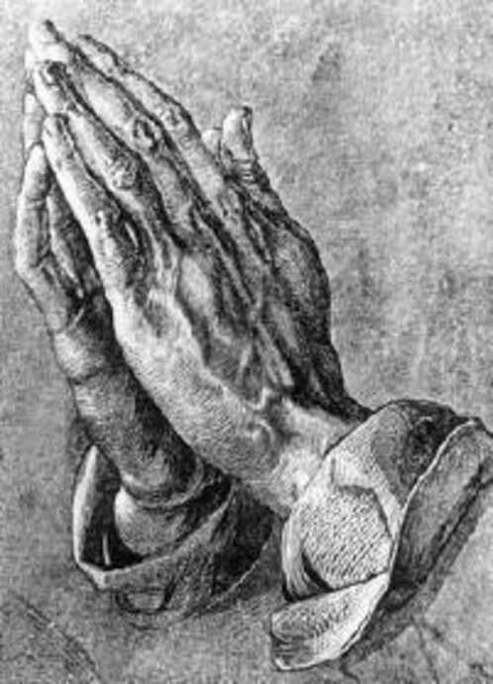
A vers Istent szólítja meg, áldást és egy jobb jövőt kér a nép számára.
A lírai én szerint a magyar nép már eleget szenvedett, nemcsak a múlt bűneiért, de egy békésebb, boldogabb jövőért is.

Slide 38
Őseinket felhozád
Kárpát szent bércére,
Általad nyert szép hazát
Bendegúznak vére.
S merre zúgnak habjai
Tiszának, Dunának,
Árpád hős magzatjai
Felvirágozának.
Értünk Kunság mezein
Ért kalászt lengettél,
Tokaj szőlővesszein
Nektárt csepegtettél.
Zászlónk gyakran plántálád
Vad török sáncára,
S nyögte Mátyás bús hadát
Bécsnek büszke vára.
Mi jellemzi a múltat? Milyen történelmi események jelennek meg a versszakokban? Minek köszönhető ez?

Slide 39
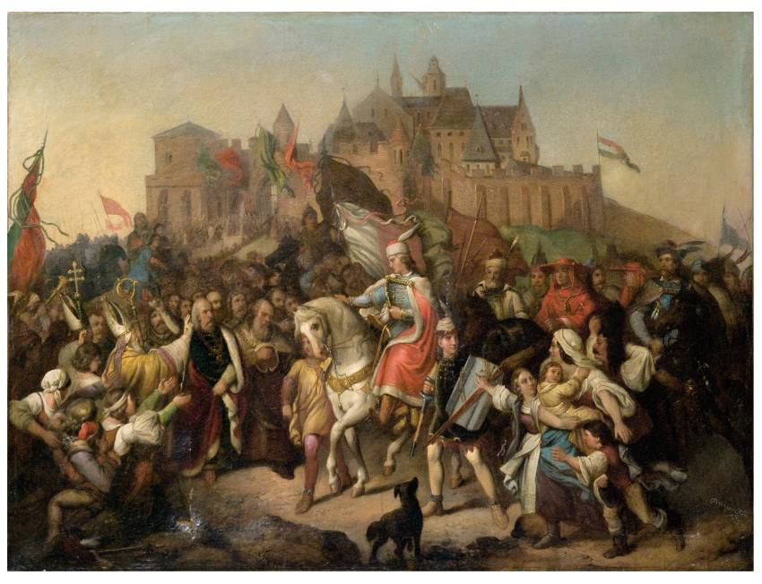
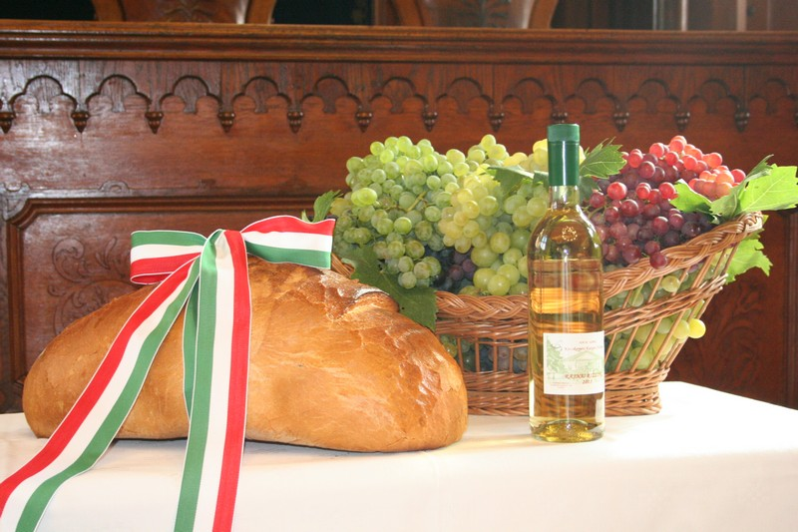
A második és a harmadik versszak a dicső múlt felidézése (a honfoglalástól Mátyás király uralkodásáig), és a bőség szimbólumainak: kalász (kenyér) és nektár (bor) bemutatása. Isten kegyelmének köszönhető a haza, a bőség és a dicsőség.

Slide 40
Hajh, de bűneink miatt
Gyúlt harag kebledben,
S elsújtád villámidat
Dörgő fellegedben,
Most rabló mongol nyilát
Zúgattad felettünk,
Majd töröktől rabigát
Vállainkra vettünk.
Milyen változást figyelsz meg a mű hangnemében? Mi az oka ennek a változásnak?

Slide 41
A negyedik versszaktól a mű hangvétele megváltozik, a magyar népet érő sorcsapások következnek, melynek okozója a magyar nép bűnös életvitele. A tatárjárás, majd a török uralom következik.
Hasonló történelemszemlélettel találkozunk Zrínyi Miklós A szigeti veszedelem című eposzában is, ahol a magyar népre Isten büntetésképp küldi a törököket.

Slide 42
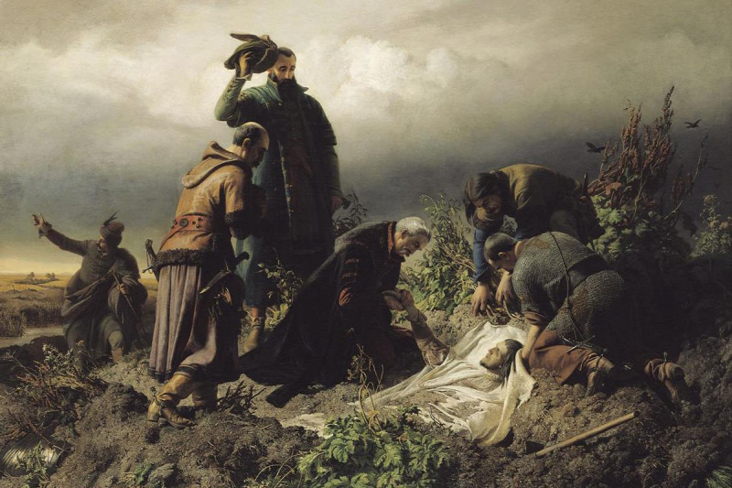
Ez a versszak a mű szimmetriatengelye. Az ezt megelőző, nemzeti nagyságot jelképező motívumok fordított párhuzamként térnek vissza. Kárpát szent bérce helyett a bujdosók járta bércekről olvashatunk, a legyőzött török helyett a győztes ozmánokról, az idilli táj helyett pusztuló országról.

Slide 43
Hányszor zengett ajkain
Ozman vad népének
Vert hadunk csonthalmain
Győzedelmi ének!
Hányszor támadt tenfiad
Szép hazám, kebledre,
S lettél magzatod miatt
Magzatod hamvvedre!
Bújt az üldözött, s felé
Kard nyúlt barlangjában,
Szerte nézett s nem lelé
Honját e hazában,
Bércre hág és völgybe száll,
Bú s kétség mellette,
Vérözön lábainál,
S lángtenger fölette.
Hogyan fokozza a csapásokat a költemény?

Slide 44
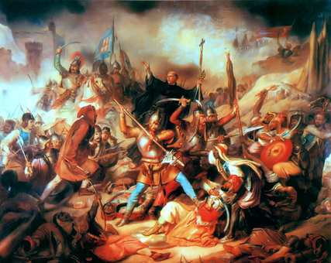
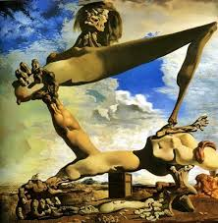
A külső ellenség után megjelenik a belviszály, a magyarok egymás ellen fordulnak. A honfoglalással ellentétben itt a haza elvesztésének képei jelennek meg.

Slide 45
Vár állott, most kõhalom;
Kedv s öröm röpkedtek:
Halálhörgés, siralom
Zajlik már helyettek.
S ah, szabadság nem virúl
A holtnak vérébõl,
Kínzó rabság könnye hull
Árvánk hõ szemébõl!
Milyen idősík jelenik meg a 7. versszakban? Hogyan jellemeznéd a versszak hangulatát?

Slide 46
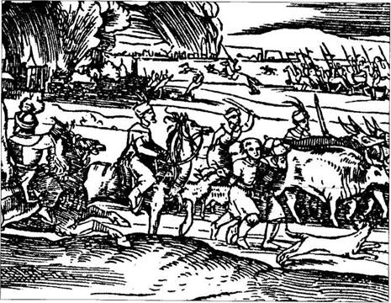
A 7. versszakban a jelenbe („most”) érkezünk el. Sivárság, pusztulás és reménytelenség jellemzi a jelent.

Slide 47
Szánd meg, Isten, a magyart,
Kit vészek hányának,
Nyújts feléje védõ kart
Tengerén kínjának.
Bal sors akit régen tép,
Hozz rá víg esztendõt,
Megbünhödte már e nép
A múltat s jövendõt!
Milyen változást figyelsz meg az első versszakhoz képest?

Slide 48
Az utolsó versszak még az elsőnél is pesszimistább, itt már szánalmat kér a lírai én Istentől, és hangsúlyosabban jelennek meg a szenvedések is.

Slide 49
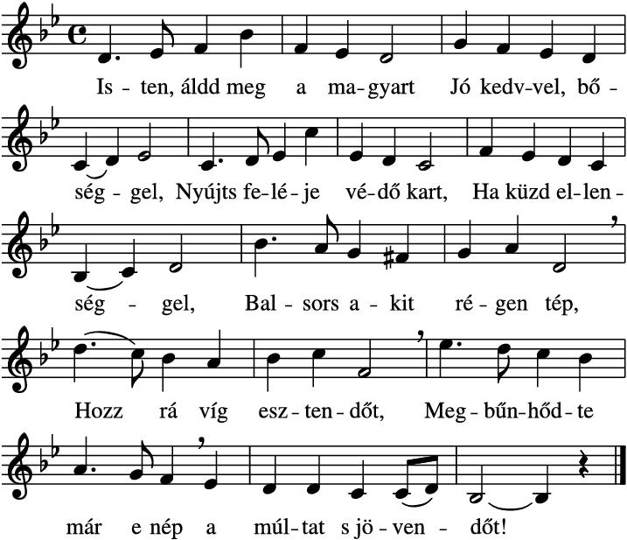
Megzenésítés
1844-ben Bartay Endre, a Nemzeti Színház igazgatója pályázatot hirdetnek a Hymnus megzenésítésére, amit Erkel Ferenc nyer meg pályaművével. Ezt 1938-ban Dohnányi Ernő átdolgozza, ezzel nyeri el a ma ismert formáját.

Slide 50
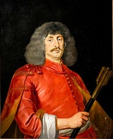
Zrínyi Dala
A romantika gyakran fordul a múlt, leginkább a középkor felé.
A mű eredeti címe Szobránci dal volt, utalva a keletkezés helyére.

Slide 51
A herderi jóslat
A romantika korának nagy félelme volt, hogy a magyarság el fog tűnni, (Ez a gondolat fogalmazódik meg a Szózatban is) amit Johann Gottfried Herder szinte megjósol:
„A mások közé ékelt kis számú magyaroknak századok múltán talán majd a nyelvét sem lehet fölfedezni?”

Slide 52
Szerkezet
Mit tudsz elmondani az első két versszak alapján a mű szerkezetéről? Milyen idősíkok és értékek jelennek meg a versben?
Hol van a hon, melynek Árpád vére
Győzelemben csorga szent földére,
Mely nevével hév szerelmet gyújt;
S messze képét bújdosó magzatja,
Még Kalypso keblén is siratja,
S kart feléje búsan vágyva nyújt?
Itt van a hon, ah nem mint a régi,
Pusztaságban nyúlnak el vidéki,
Többé nem győzelmek honja már;
Elhamvadt a magzat hő szerelme,
Nincs magasra vívó szenvedelme,
Jégkebelben fásult szívet zár.

Slide 53
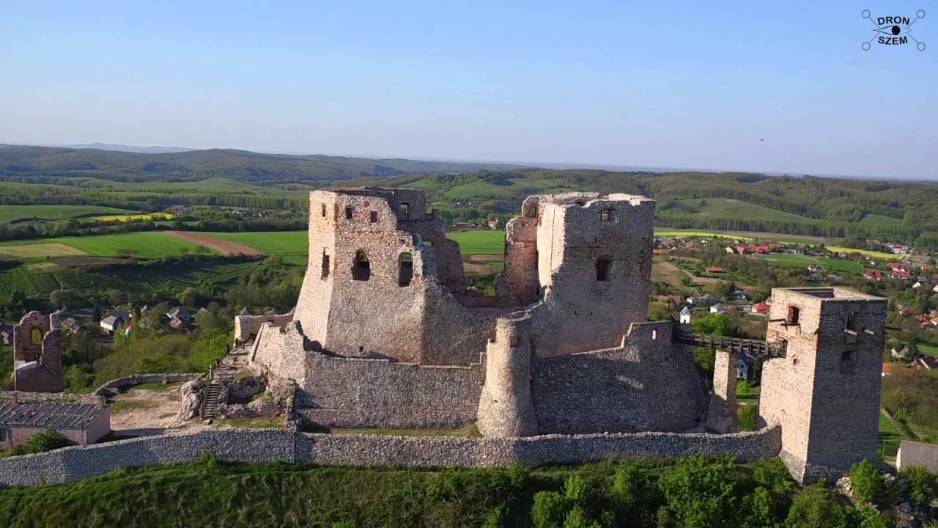
A vers párbeszédes szerkezetű, a költő (Zrínyi Miklós) beszél a Vándorral (utolsó versszak: „Vándor állj meg!”). A versben a múlt értékei és a jelen értékvesztettsége kerülnek szembe, így időszembesítő versként értelmezhetjük.

Slide 54
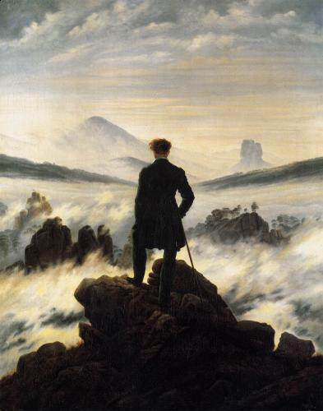
A páratlan versszakokban a vándor a múlt értékeit keresi „Hol van” kezdetű kérdésekkel, az „Itt van” válaszokban Zrínyi kiábrándult válaszait olvashatjuk.

Slide 55
1-2. versszak
Mit keres a vándor az első versszakban?
Hol van a hon, melynek Árpád vére
Győzelemben csorga szent földére,
Mely nevével hév szerelmet gyújt;
S messze képét bújdosó magzatja,
Még Kalypso keblén is siratja,
S kart feléje búsan vágyva nyújt?
Itt van a hon, ah nem mint a régi,
Pusztaságban nyúlnak el vidéki,
Többé nem győzelmek honja már;
Elhamvadt a magzat hő szerelme,
Nincs magasra vívó szenvedelme,
Jégkebelben fásult szívet zár.

Slide 56
Az első két versszakban a haza és a hazaszeretet jelennek meg. A múltban a győzedelmes haza jelenik meg, mely szerelmet ébresztett az emberekben, addig a jelenben már nem győzelmek hona, a hazaszeretettel szemben pedig fásultsággal találkozunk.

Slide 57
Itt van a hon, ah nem mint a régi,
Pusztaságban nyúlnak el vidéki,
Többé nem győzelmek honja már;
Elhamvadt a magzat hő szerelme,
Nincs magasra vívó szenvedelme,
Jégkebelben fásult szívet zár.
A nem és a nincs tagadószavak tovább fokozzák az értékvesztettség érzetét.

Slide 58
3-4. versszak
Mit keres a vándor a harmadik versszakban?
Hol van a bérc, és a vár fölette,
Szondi melynek sáncait védlette,
Tékozolva híven életét;
Honnan a hír felszáll, s arculatja
Lángsugárit távol ragyogtatja,
S fényt a késő századokra vét?
Itt van a bérc, s omladék fölette,
Mely a hőst és hírét eltemette,
Bús feledség hamván, s néma hant;
Völgyben űl a gyáva kor s határa
Szűk köréből őse saslakára
Szédeleg ha néha felpillant.

Slide 59
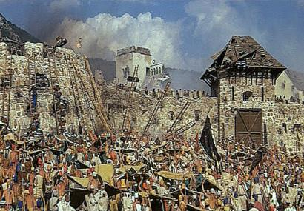
A harmadik és negyedik versszakban a bércet és a felette épült várat keresi a vándor, azonban ott már csak várrom található. A fogalmakat metonímiaként is értelmezhetjük a fent a nagyságra, dicsőségre, a lent pedig a süllyedést jelképezi. A vár védelmével szemben az ülés passzivitást sugall.

Slide 60
5-6. versszak
Mit keres a vándor az ötödik versszakban?
És hol a nép, mely pályát izzadni,
S izzadás közt hősi bért aratni
Ősz atyáknak nyomdokin tanúlt;
S szenvedett bár, s bajról bajra hága,
Hervadatlan volt szép ifjusága,
A jelenben múlt s jövő virúlt?
Vándor állj meg! korcs volt anyja vére,
Más faj állott a kihúnyt helyére,
Gyönge fővel, romlott, szívtelen;
A dicső nép, mely tanúlt izzadni,
S izzadás közt hősi bért aratni,
Névben él csak, többé nincs jelen.

Slide 61
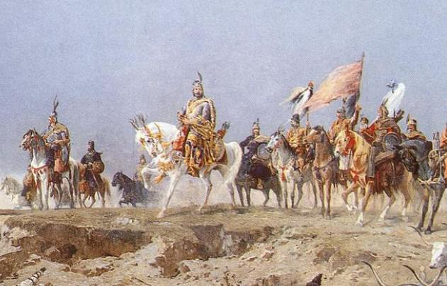
A vándor utolsó kérdésében a népet keresi. A magyar nép már csak nevében él tartása elveszett, értékeit eldobta, szíve kiüresedett.

Slide 62
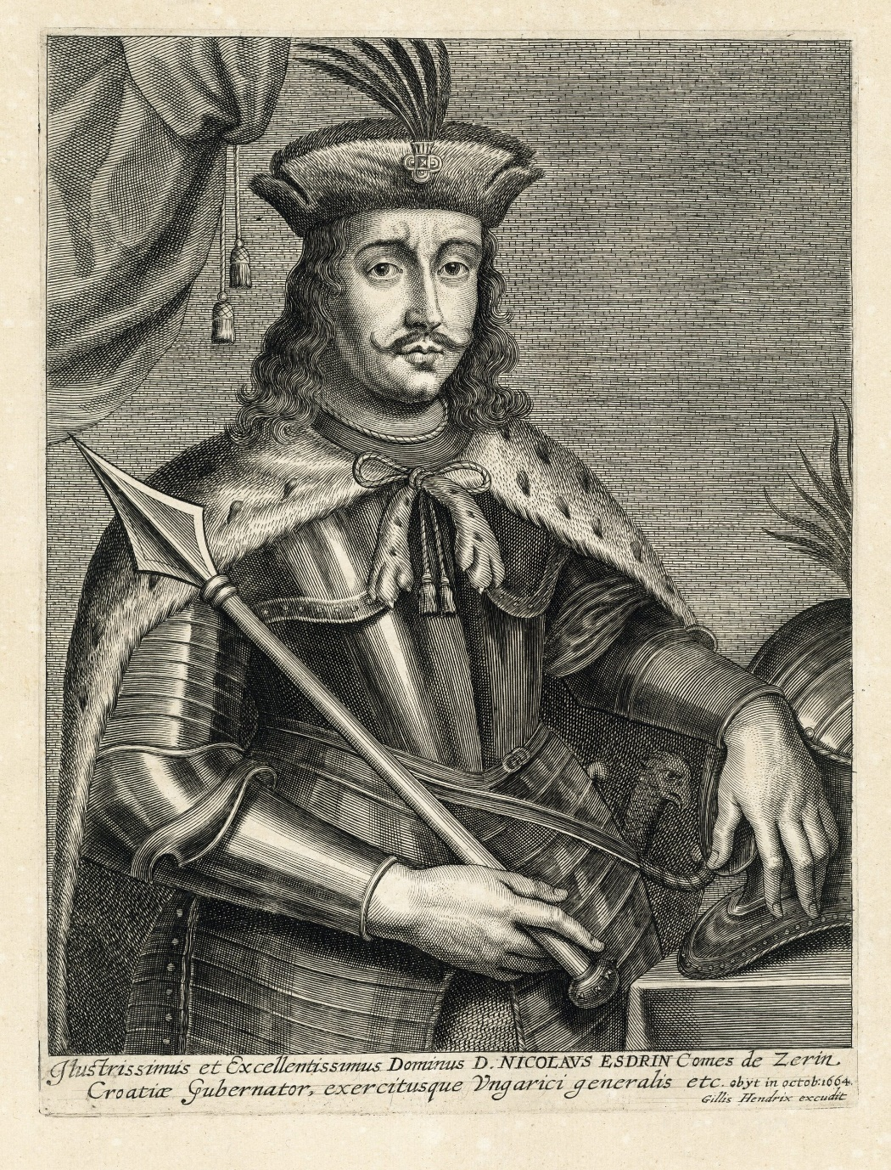
Zrínyi második éneke

Slide 63
Cím:
Mire utal a mű címe?
A mű címe egyszerre utal Zrínyi Miklós alakjára, és Zrinyi dalára is.

Slide 64
Verselés:
Te lásd meg, ó sors, szenvedő hazámat,
Vérkönnyel ázva nyög feléd!
Mert kánya, kígyó, féreg egyre támad,
És marja, rágja kebelét.
A méreg ég, és ömlik mély sebére,
S ő védtelen küzd egyedűl,
Hatalmas, ó légy gyámja, légy vezére,
Vagy itt az óra, s végveszélybe dűl!
Mit tudsz elmondani a mű verseléséről?
A vers ütemhangsúlyos és időmértékes, szimultán verselésű. Uralkodó verslába a jambus ( U -). Keresztrímek találhatóak benne.

Slide 65
Szerkezet:
Te lásd meg, ó sors, szenvedő hazámat,
Vérkönnyel ázva nyög feléd!
Mert kánya, kígyó, féreg egyre támad,
És marja, rágja kebelét.
A méreg ég, és ömlik mély sebére,
S ő védtelen küzd egyedűl,
Hatalmas, ó légy gyámja, légy vezére,
Vagy itt az óra, s végveszélybe dűl!
Áldást adék, sok magzatot honodnak,
Mellén kiket táplál vala;
S másokra vársz, hogy érte vívni fognak?
Önnépe nem lesz védfala?
Szív, lélek el van vesztegetve rátok;
Szent harcra nyitva várt az út,
S ti védfalat körűle nem vonátok;
Ő gyáva fajt szült, s érte sírba jut.
Mit tudsz elmondani a vers szerkezetéről?

Slide 66
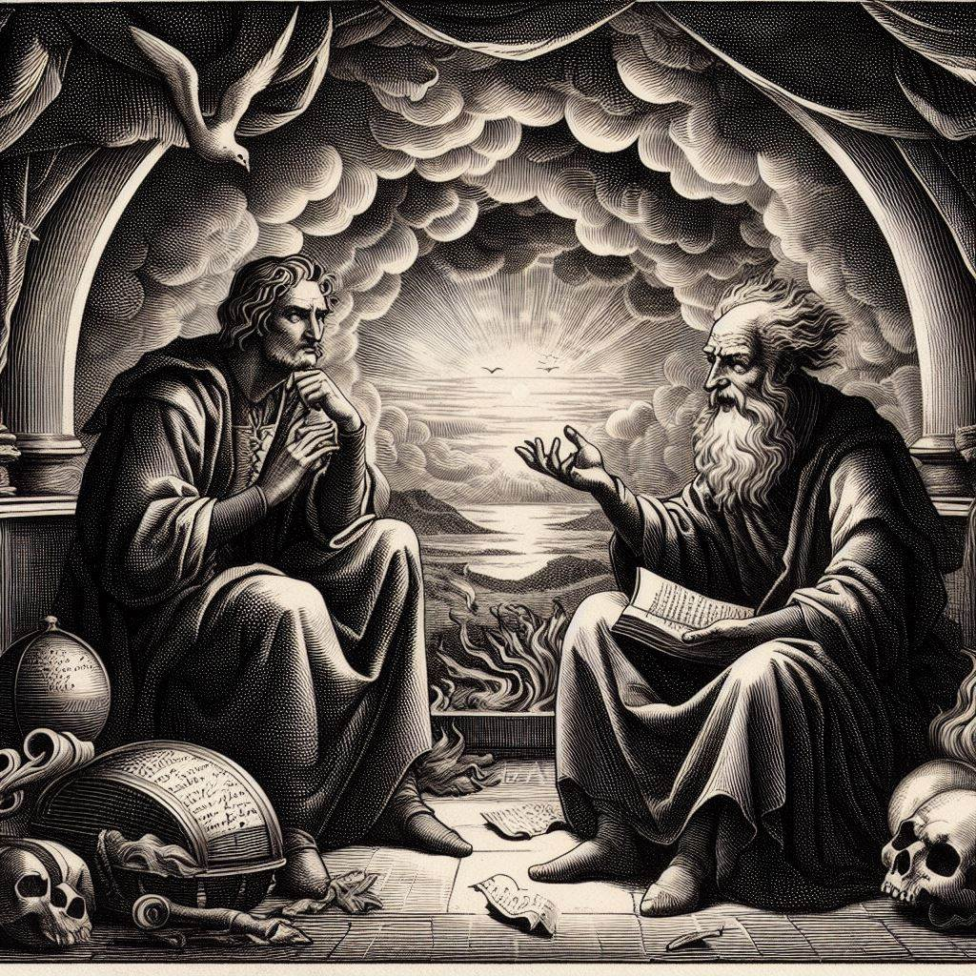
A versben a lírai én (Zrínyi Miklós megidézett alakja) beszél a Sorssal. Két versszakos egységekből áll tehát a vers, kérdés és válasz. A vers hangulata pesszimista.

Slide 67
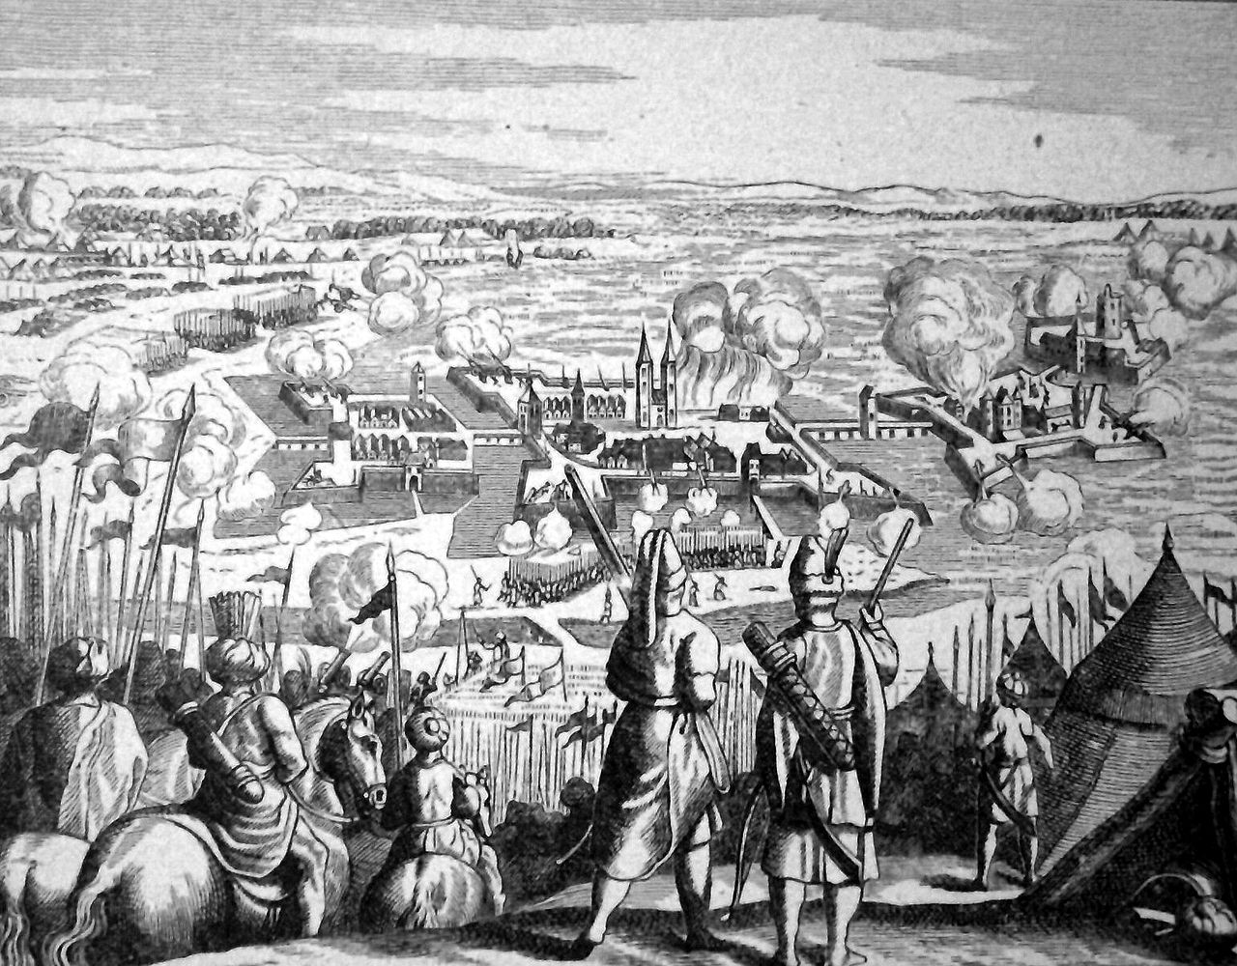
Az első versszakban Zrínyi Magyarország elkeserítő állapotáról számol be a sorsnak, és arra kéri, hogy a külső ellenségekkel szemben védelmezze azt. A sors azonban rávilágít, hogy a magyarok feladata, hogy amit kaptak tőle, azt megvédelmezzék, ne hagyják elveszni.

Slide 68
De szánjad, ó sors, szenvedő hazámat!
Te rendelél áldást neki:
S a vad csoport, mely rá dühödve támad,
Kiket nevelt, öngyermeki.
Taposd el a fajt, rút szennyét nememnek;
S míg hamvokon majd átok űl,
Ah tartsd meg őt, a hűv anyát, teremnek
Tán jobb fiak, s védvén állják körűl.
Törvényem él. Hazád őrcsillagzatja
Szülötti bűnein leszáll;
Szelíd sugárit többé nem nyugtatja
Az ősz apák sírhalminál.
És más hon áll a négy folyam partjára,
Más szózat és más keblü nép;
S szebb arcot ölt e föld kies határa,
Hogy kedvre gyúl, ki bájkörébe lép.
Mi a hasonlóság és mi a különbség a Zrínyi dala és Zrínyi második éneke zárlata között?

Slide 69
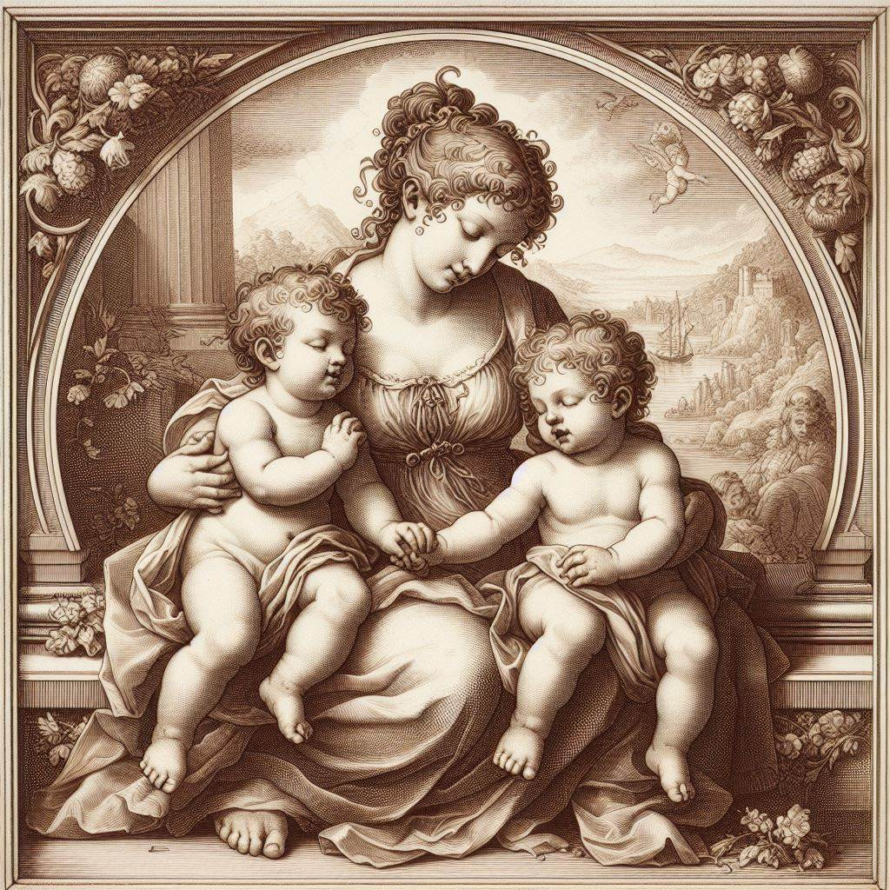
A harmadik versszakban Zrínyi vitába száll a sorssal. Az anyákba és a jövő nemzedékekbe helyezi reményét, a magyarság megújulásában, újbóli felemelkedésében bízik.

Slide 70
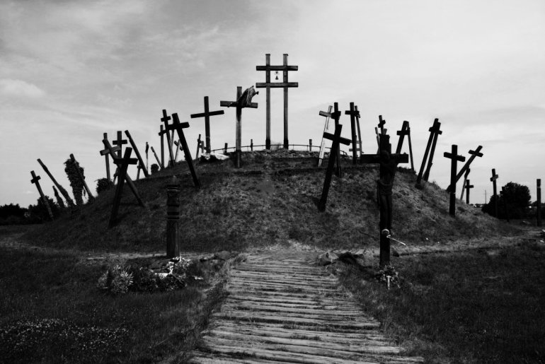
A Sors válasza, kiábrándító, a Sorsot nem lehet úgy kérlelni, mint az Istent a Himnuszban, a sors törvényszerű: „Törvényem él”. Magyarország pusztulásának, a nemzet halálának képével zárul a vers, itt a „más nép” nem metaforikus, nem a magyarságra utal.

